Slide 1
Protection de vos renseignements personnels

Slide 2
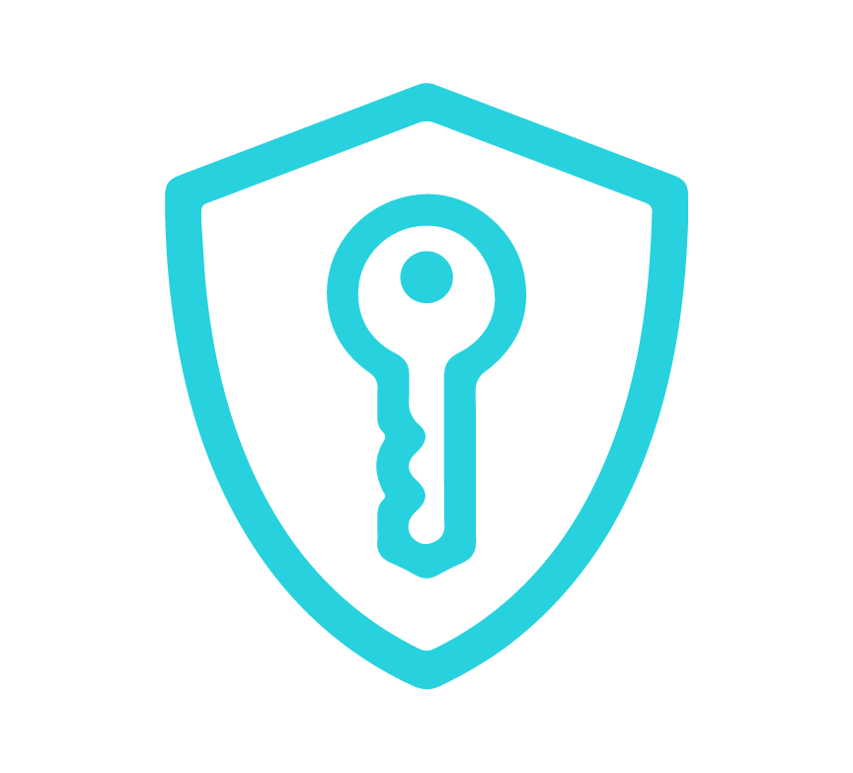
Ce que nous verrons aujourd’hui

Slide 3
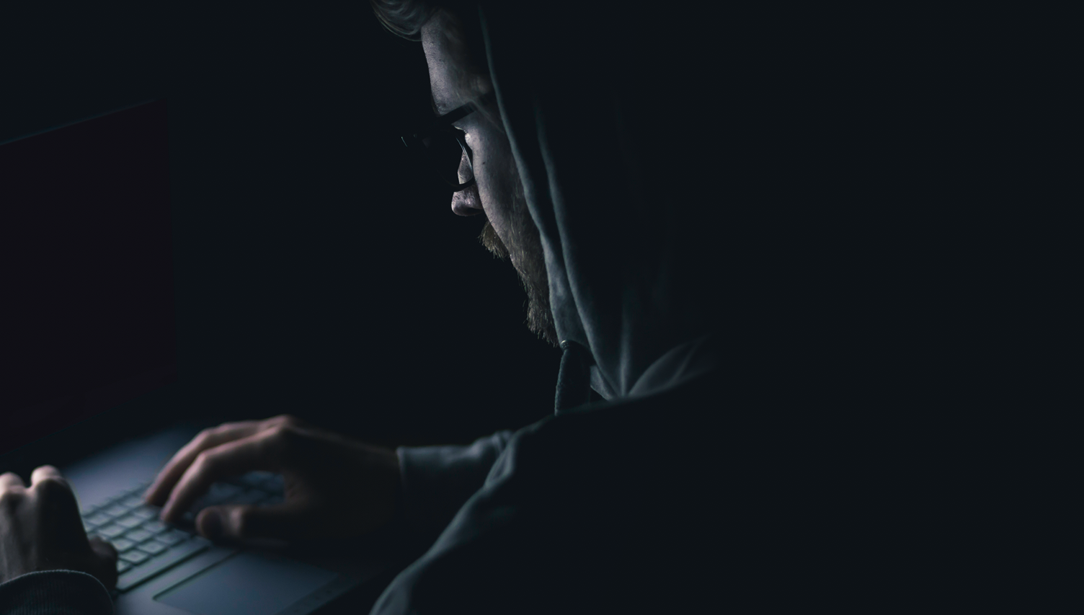
Qu’est-ce que le vol d’identité?

Slide 4
Comment vous protéger contre le vol d’identité

Slide 5
Vos renseignements personnels sont importants
En quoi consistent-ils et comment les gens/entreprises
peuvent-ils les trouver et
les utiliser?

Slide 6
Protection de votre boîte de réception, de votre ordinateur et de vos appareils mobiles

Slide 7
Réduire le risque de pourriels

Slide 8
Conseils pour éviter les pourriels

Slide 9
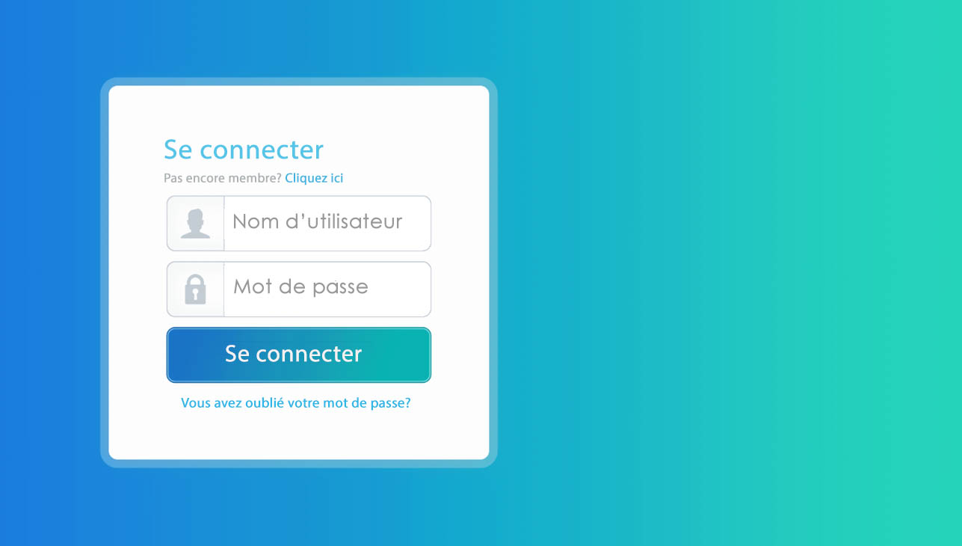
Ne vous faites pas hameçonner!

Slide 10
Sécurité sur les sites de réseautage social

Slide 11
Conseils de prudence sur les sites de réseautage social

Slide 12
Questions à vous poser lorsque vous effectuez une transaction en ligne

Slide 13
Protégez vos appareils mobiles avec des mots de passe solides

Slide 14
Points clés (1)
Réfléchissez avant de cliquer!Points clés (1)
Gardez à l’esprit que tout ce que vous affichez pourrait devenir permanent.
Rappelez-vous que les choses que vous affichez ne sont pas nécessairement privées.
Connaissez vos amis.
Réglez vos paramètres de confidentialité.

Slide 15
Points cleés (2)
Ne dites jamais où vous vous trouvez lorsque vous êtes en ligne.
Ne partagez pas vos mots de passe et faites en sorte qu’ils soient toujours sûrs.
Ne donnez pas vos renseignements personnels financiers par courriel.
Faites attention aux escroqueries.
Protégez votre vie privée et celle des autres.

Slide 16
Pour de plus amples renseignements
Cette présentation a été réalisée par le Commissariat à la protection de la vie privée du Canada.
Le Commissariat a pour mission de protéger et de promouvoir le droit des Canadiens à la vie privée.

